Slide 1
UNIVERSITÀ DEGLI STUDI DI MODENA E REGGIO EMILIA
Dipartimento di Scienze Fisiche, Informatiche e Matematiche
Corso di laurea in Informatica
Riprogettazione e ottimizzazione di software per l’interfaccia uomo-macchina nell’ambito dell’automazione industriale
Relatore: Candidato:
Giacomo Cabri Enrico Marras

Slide 2
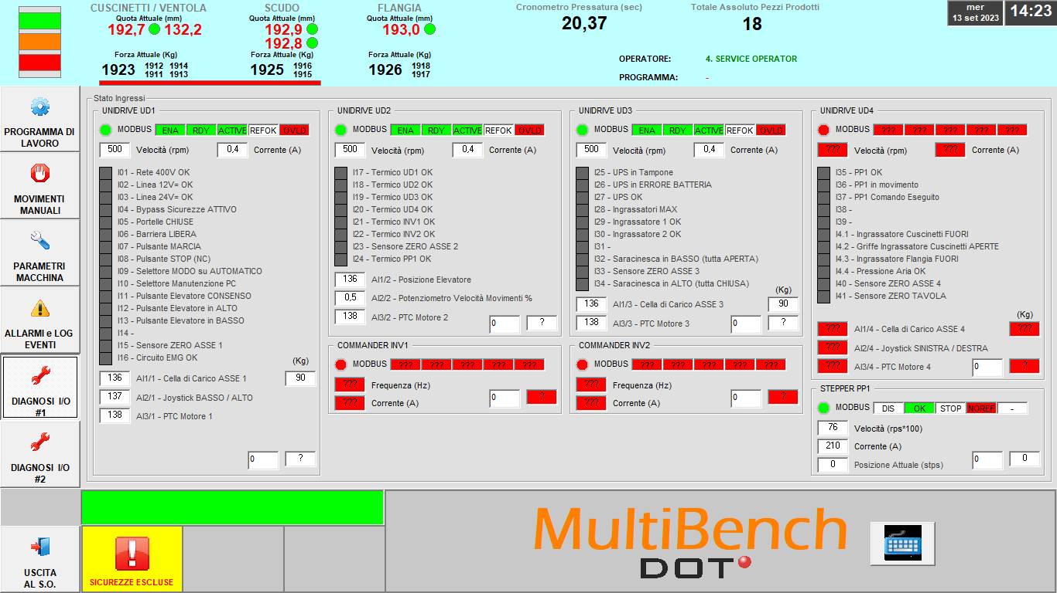
Human-Machine Interface
Funzionalità del software:
Monitoraggio input/output e della comunicazione
Visualizzazione eventi in tempo reale
Attuazione di movimenti manuali
Gestione di programmi automatici di lavoro
Gestione di diversi profili utente

Slide 3
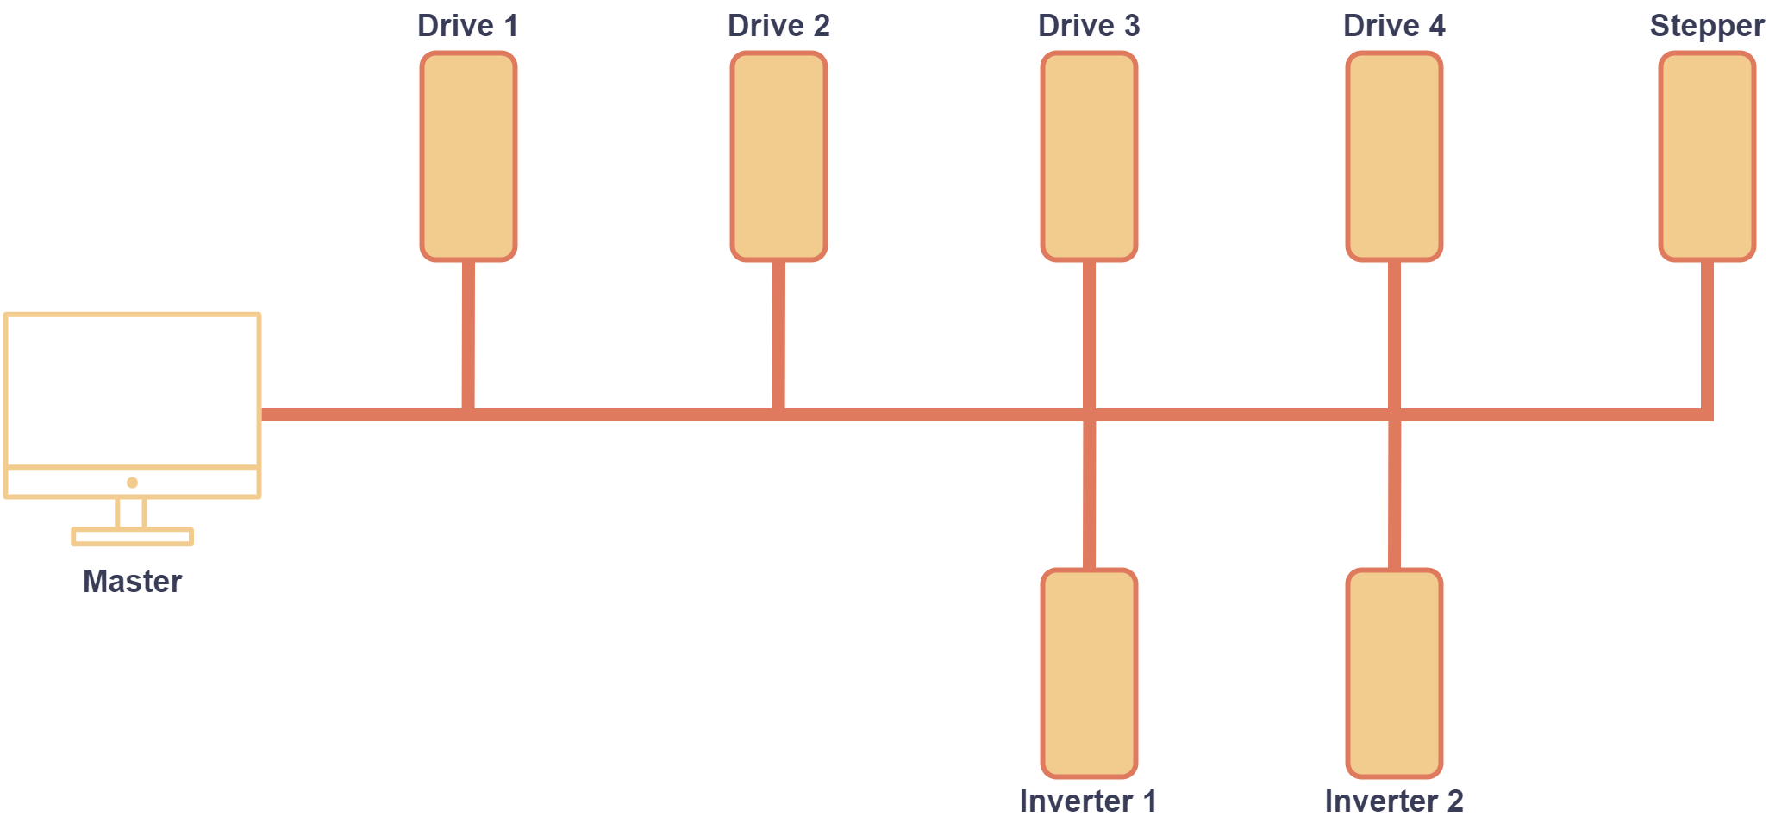
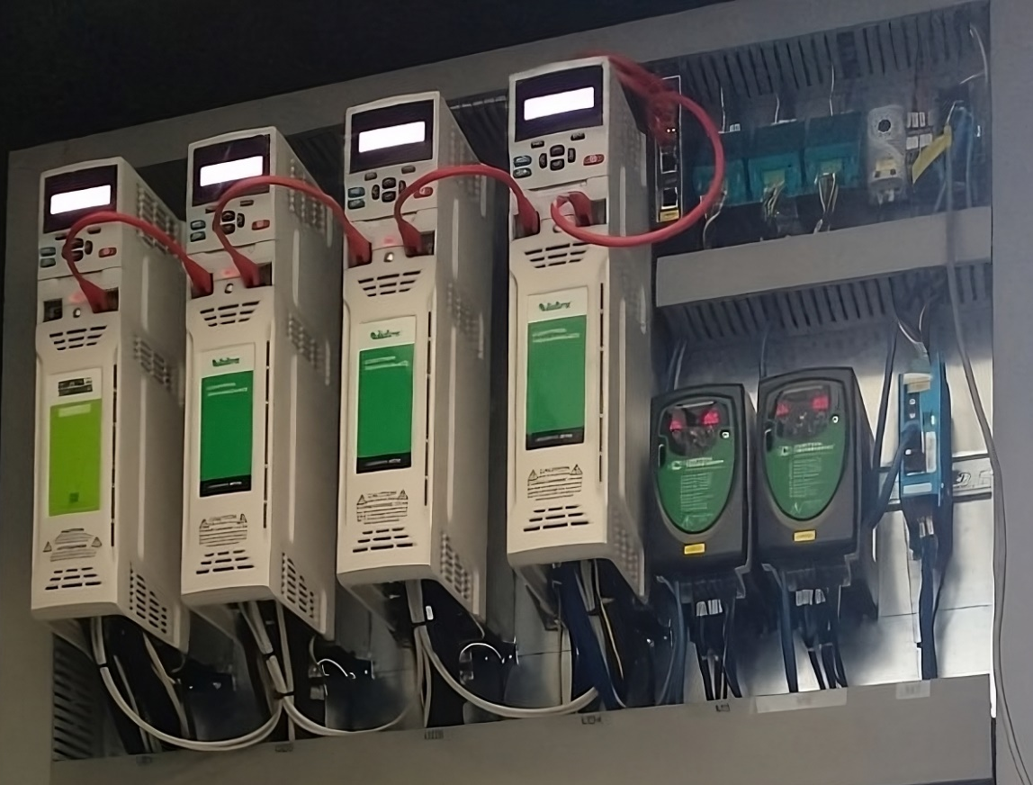
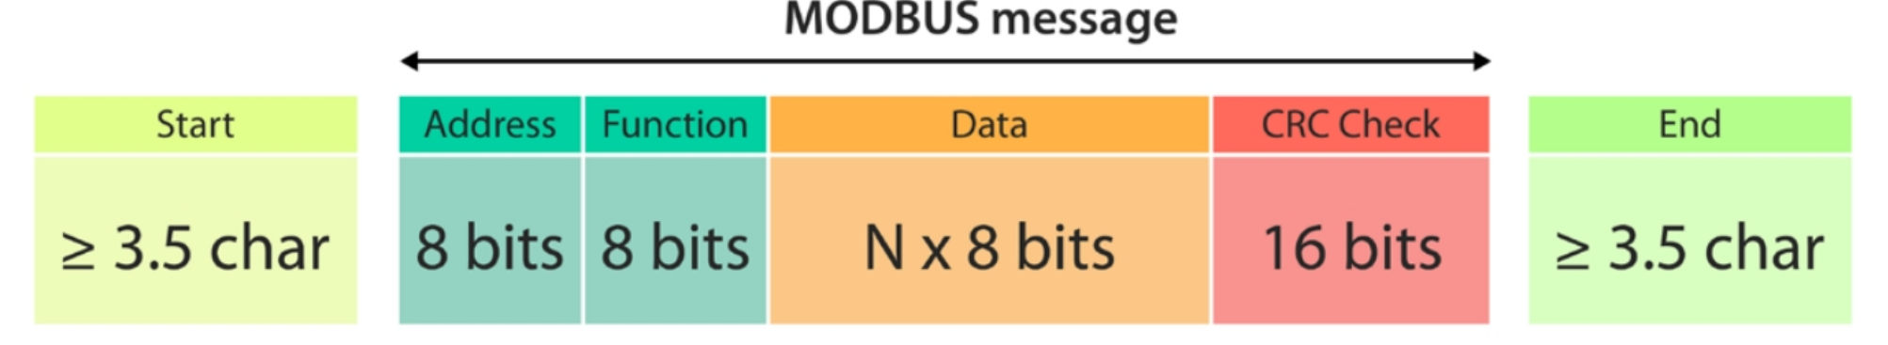
Architettura Hardware e protocollo di comunicazione
Architettura di tipo Master-Slave su bus con mezzo comunicativo half-duplex
Frame del protocollo Modbus in modalità Remote Terminal Unit (RTU)

Slide 4
Architettura Hardware e protocollo di comunicazione
Architettura di tipo Master-Slave su bus con mezzo comunicativo half-duplex
Frame del protocollo Modbus in modalità Remote Terminal Unit (RTU)

Slide 5
Architettura Hardware e protocollo di comunicazione
Architettura di tipo Master-Slave su bus con mezzo comunicativo half-duplex
Frame del protocollo Modbus in modalità Remote Terminal Unit (RTU)

Slide 6
Architettura Hardware e protocollo di comunicazione
Architettura di tipo Master-Slave su bus con mezzo comunicativo half-duplex
Frame del protocollo Modbus in modalità Remote Terminal Unit (RTU)

Slide 7
Problematiche riscontrate
Problematiche primarie:
Lentezza di aggiornamento delle componenti grafiche
Codice obsoleto e poco performante
Dati sensibili salvati "in chiaro"
Problematiche secondarie:
Documentazione carente
Programma vincolato all’ambiente Windows

Slide 8
Tecnologie impiegate
È necessario scegliere tecnologie con licenze che permettano l’uso commerciale
Framework grafico
Tkinter
Linguaggio di programmazione
Python (3.11.4)
Modulo per la comunicazione
MinimalModbus
DBMS
Sqlite

Slide 9
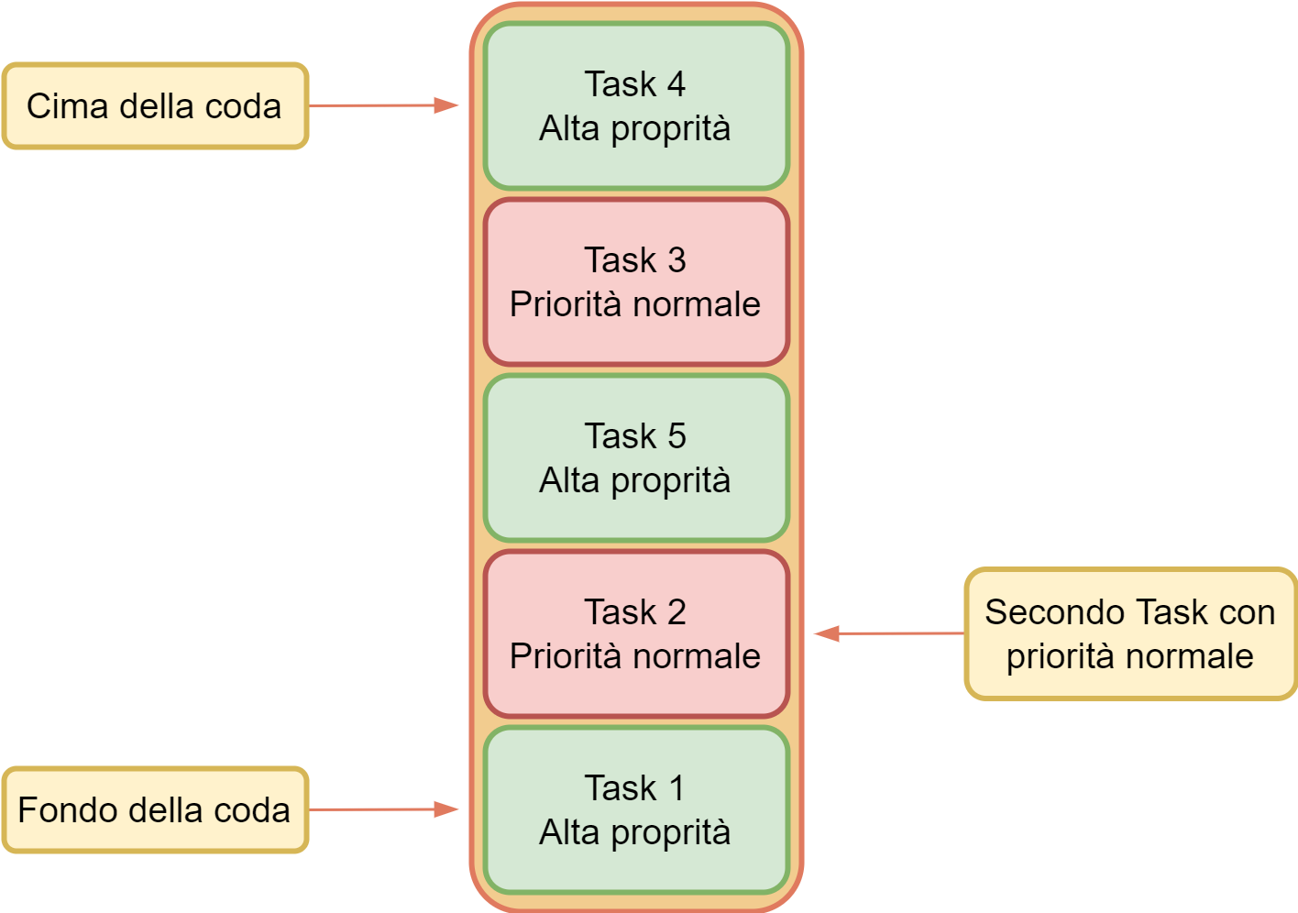
Priorità comunicative
Alcuni elementi grafici necessitano di aggiornamenti tempestivi
Una coda di priorità permette di gestire le comunicazioni e gli aggiornamenti delle componenti grafiche

Slide 10
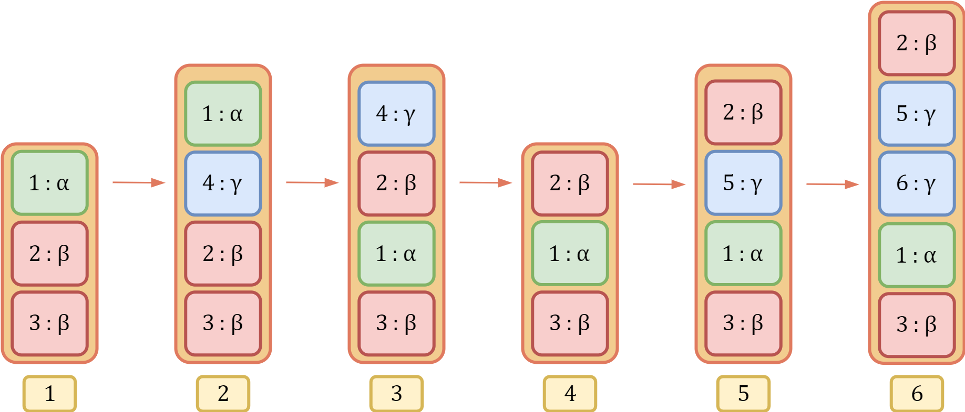
Coda di priorità
La coda deve poter discriminare tra tre diverse tipologie di compiti:
Periodici ad alta priorità (α)
Periodici a priorità normale (β)
Immediati (γ)

Slide 11
Coda di priorità
La coda deve poter discriminare tra tre diverse tipologie di compiti:
Periodici ad alta priorità (α)
Periodici a priorità normale (β)
Immediati (γ)

Slide 12
Coda di priorità
La coda deve poter discriminare tra tre diverse tipologie di compiti:
Periodici ad alta priorità (α)
Periodici a priorità normale (β)
Immediati (γ)

Slide 13
Coda di priorità
La coda deve poter discriminare tra tre diverse tipologie di compiti:
Periodici ad alta priorità (α)
Periodici a priorità normale (β)
Immediati (γ)

Slide 14
Coda di priorità
La coda deve poter discriminare tra tre diverse tipologie di compiti:
Periodici ad alta priorità (α)
Periodici a priorità normale (β)
Immediati (γ)

Slide 15
Coda di priorità
La coda deve poter discriminare tra tre diverse tipologie di compiti:
Periodici ad alta priorità (α)
Periodici a priorità normale (β)
Immediati (γ)

Slide 16
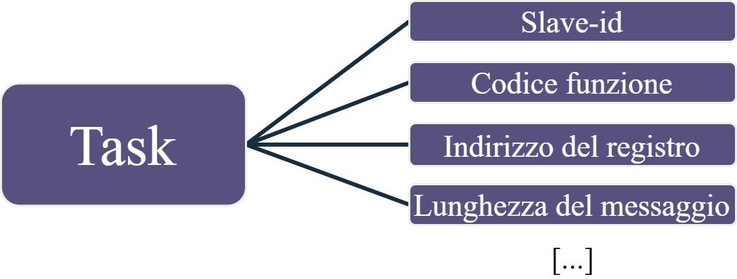


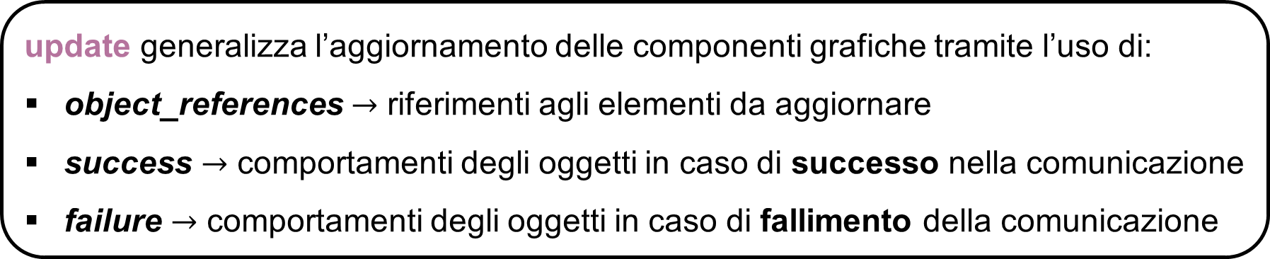
Comunicazione e aggiornamento grafico
communicate aziona la comunicazione tramite i parametri contenuti nel Task
update generalizza l’aggiornamento delle componenti grafiche tramite l’uso di:
object_references $→$ riferimenti agli elementi da aggiornare
success $→$ comportamenti degli oggetti in caso di successo nella comunicazione
failure $→$ comportamenti degli oggetti in caso di fallimento della comunicazione

Slide 17
Letture di multipli registri
Per vincoli architetturali, non è possibile interrogare più di 40 registri per comunicazione
Quando possibile, è sempre più conveniente interrogare multipli registri contemporaneamente

Slide 18
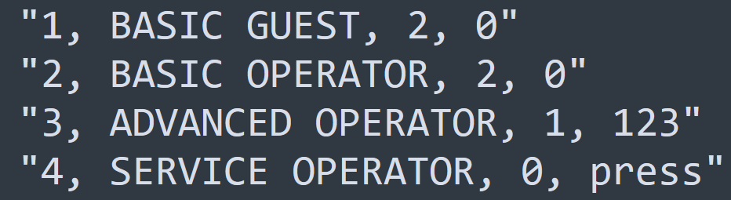
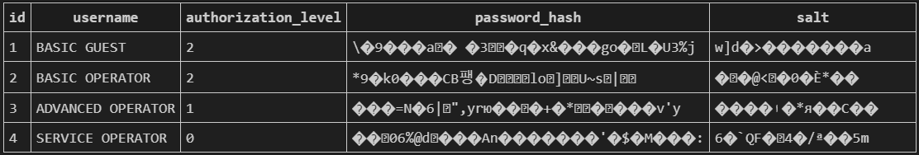
Gestione utenti
Dati sensibili degli utenti in chiaro
Dati sensibili degli utenti occultati

Slide 19
Conclusioni e sviluppi futuri

Slide 20
Conclusioni e sviluppi futuri

Slide 21
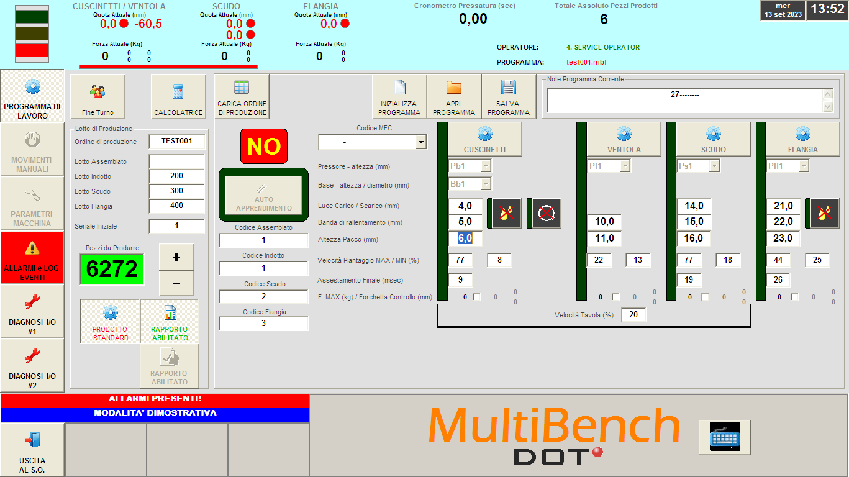
Conclusioni e sviluppi futuri

Slide 22
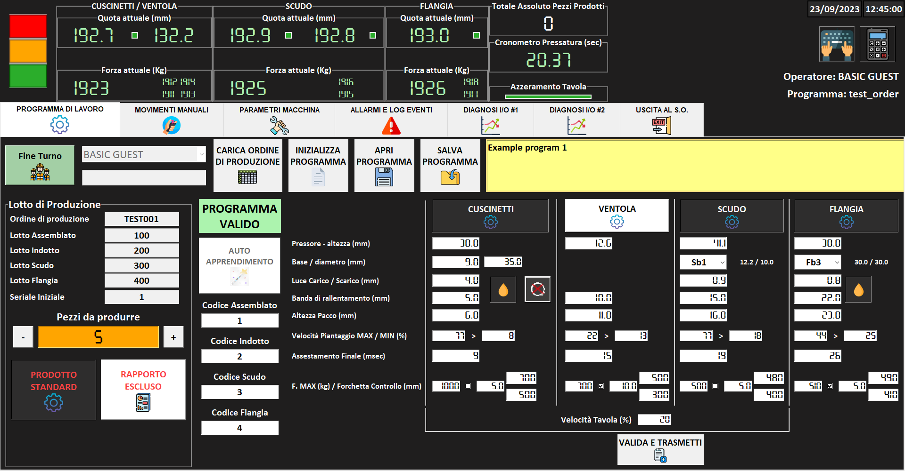
Conclusioni e sviluppi futuri

Slide 23
Conclusioni e sviluppi futuri

Slide 24
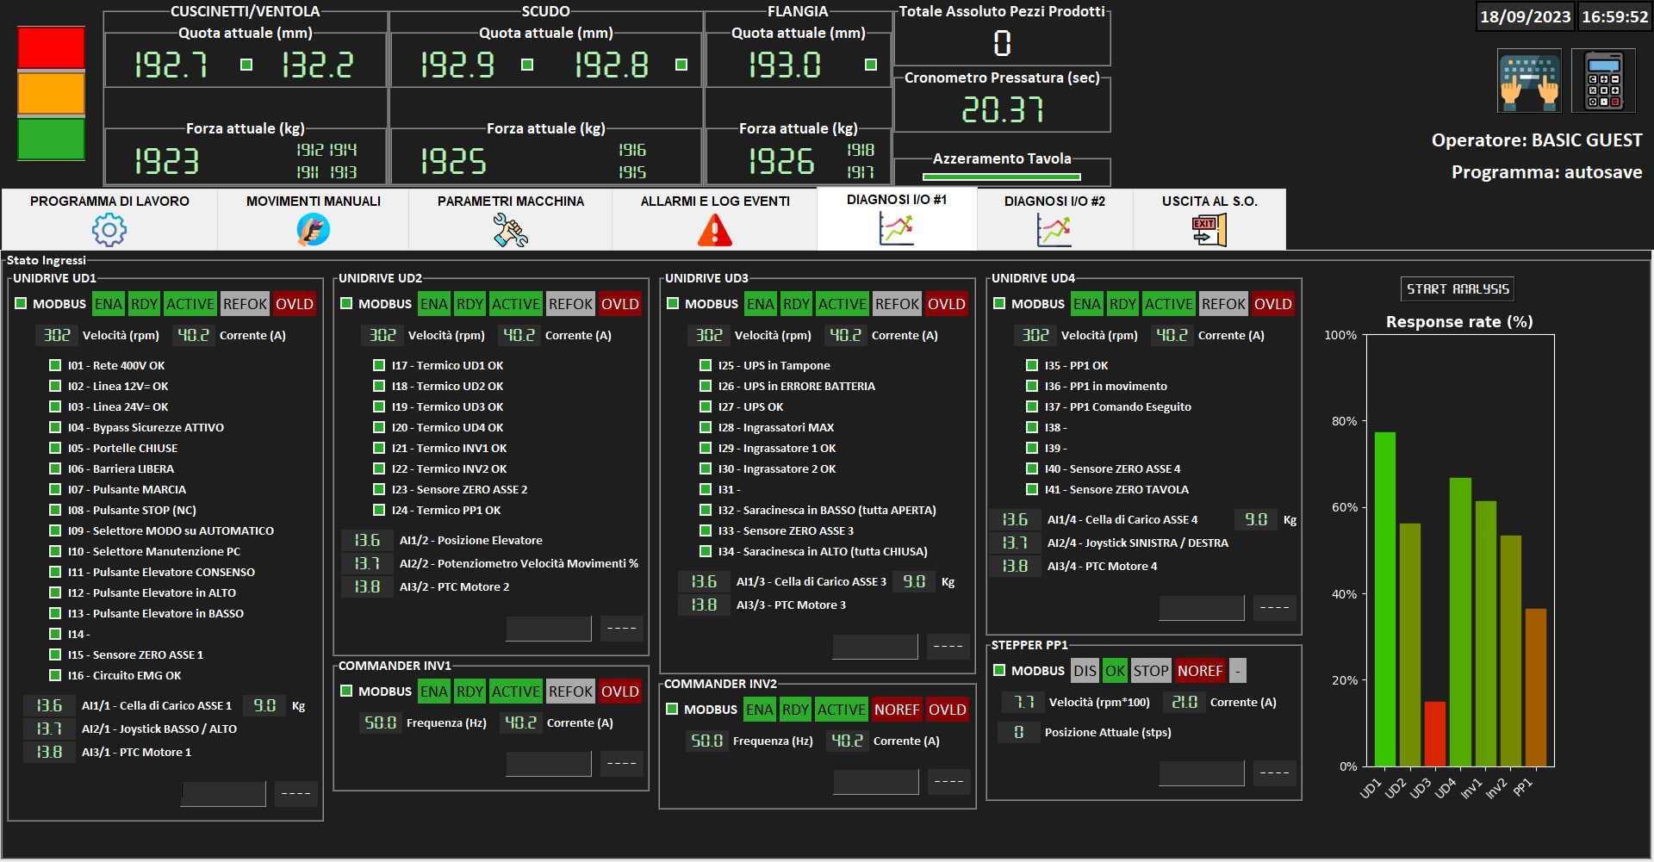
Conclusioni e sviluppi futuri

Slide 25
Grazie per l’attenzione

